Slide 1



SMART WATER LORAWAN

Slide 2
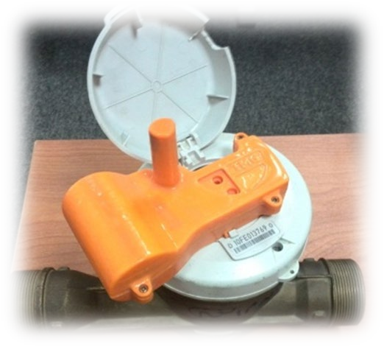





Solution Smart water metering testé sur la 2G
Utilisateur final
Orange Sénégal
Orange Egypte
Internet https//
GPRS
compteur + lecteur avec puce Orange
Réseau 2G
Serveurs applicatifs IoT

Slide 3
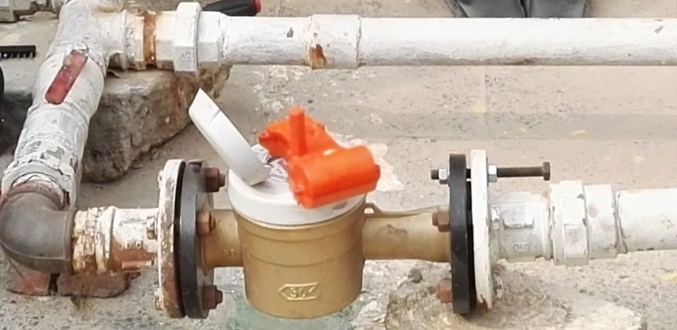
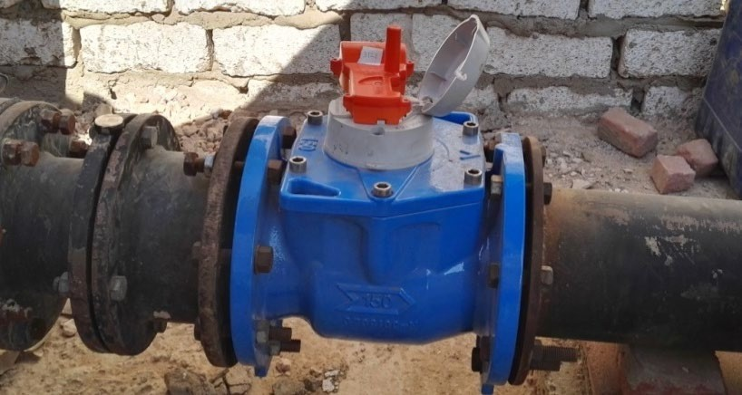
Le lecteur (reader)
L’intervalle de transmission des données est configurable → impacte sur la durée de vie de la batterie
Par exemple , si le lecteur est configuré pour un envoi chaque10 min et chaque jour, la batterie pourra tenir 5 ans
Supporte différents modèles et taille de compteur
Étanche à l’eau et à la poussière (IP68)
Résistant aux vibrations
Temperature entre -10 et 65°C
Supporte uniquement le GPRS

Slide 4
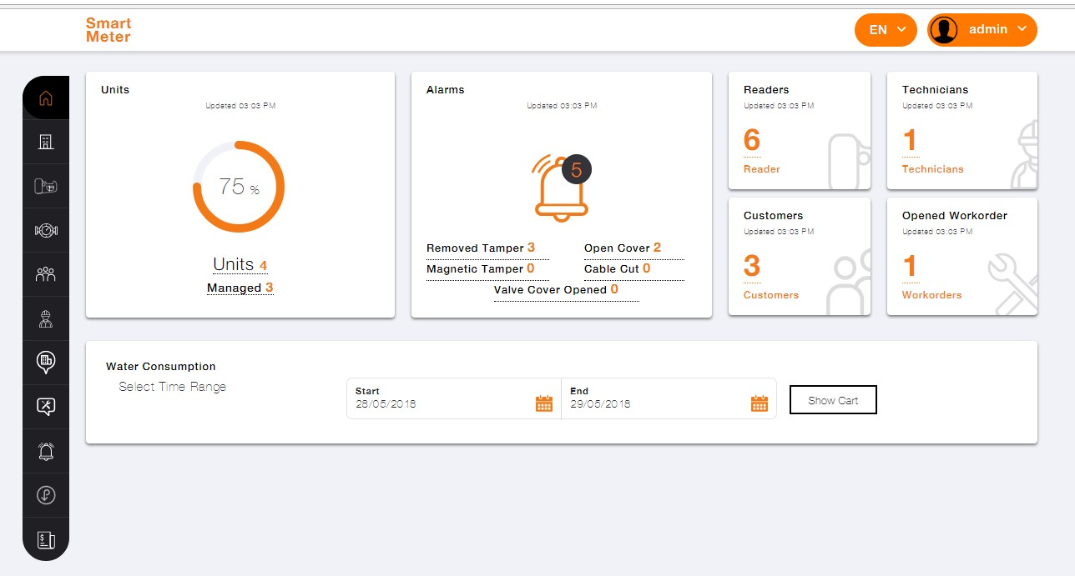
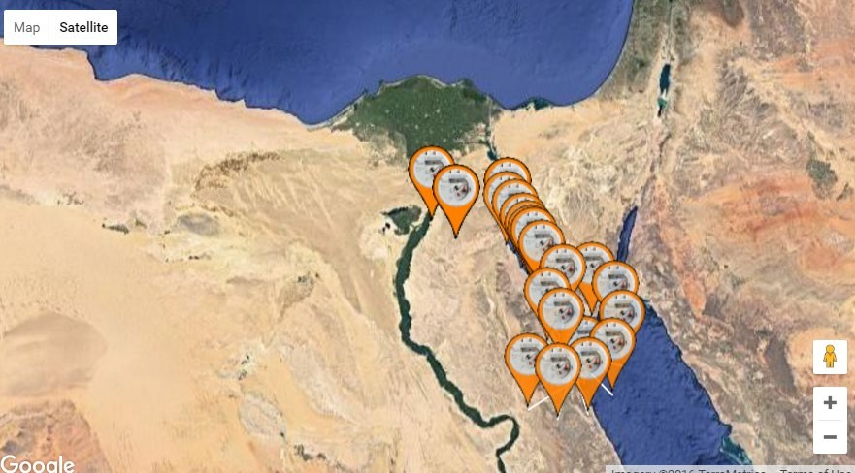
Applications serveur (backend)
Backend sécurisé (https)
Accessible via Google chrome avec un adresse IP public
Possibilité de développement des applications personnalisé selon le besoin du client
Un serveur applicatif par client
Possibilité d’intégrer en plusieurs langues
Plusieurs identifiants de connexion:
Admin (tout les droits )
User (droit de lecture )
Cllient (page de consommation dédiée au client final)
La solution offre une carte de la vue du monde montrant l’emplacement de toutes les unités gérées

Slide 5

Présentation du backend : interface
Home: page d’accueil
Units: liste des lecteurs par client et leur consommation
readers: liste des lecteurs disponibles (numéro de série)
meters: liste des compteurs (numéro de série)
customers:détail de la liste des clients
technicians:détail de la liste des techniciens
zones: listes de zones de déploiement
work orders: liste de tout les work orders envoyés (demande de déploiement)
Alarms: liste des alarmes et notifications
firmware: over the air programming
consumption: rapport personnalisé pour la consommation

Slide 6
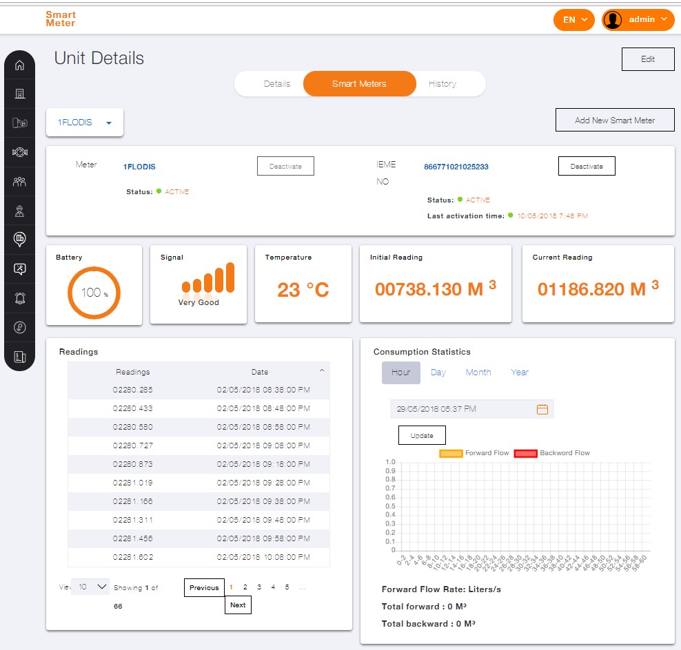
Présentation du backend : exemple menu « unit »
La consommation du compteur peut être configuré par heure, jour, mois, année, client
Rapport téléchargeable en pdf ou excel
Les alarmes :
niveau batterie
l’état du réseau
Température
Consommation initiale et actuelle

Slide 7
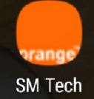
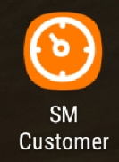
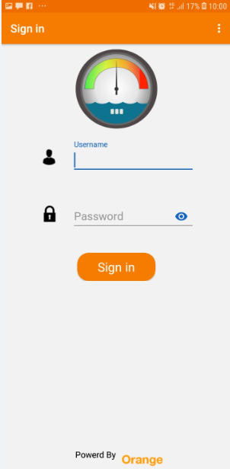
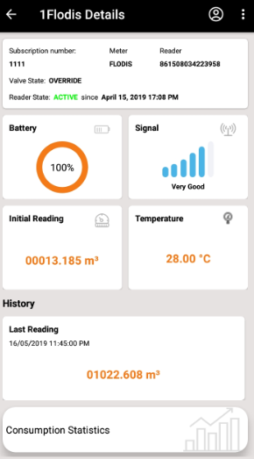
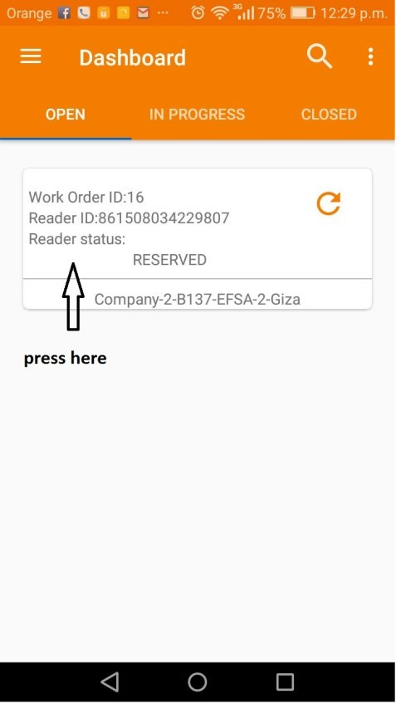
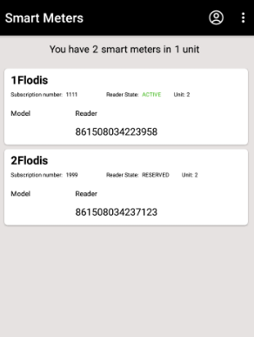
Applications mobiles
2 applications mobiles Android disponibles (pour le client et les techniciens)
TECHNICIEN
CLIENT FINAL

Slide 8
Exemple : résumé du process
1
Admin: connexion au backend (via adresse http )et envoi d’un work order au technicien (num serie du reader, num de la demande …)
2
Technicien: connexion au backend et ouverture de la demande
3
Technicien: installation du reader et renseignement des données ( coordonnées géographiques, valeurs initiales, numéro série compteur, période de transmission…)
4
Reader: Remontées des informations au backend et test de fonctionnement
5
Reader: Début de transmission des données du reader vers le backend

Slide 9
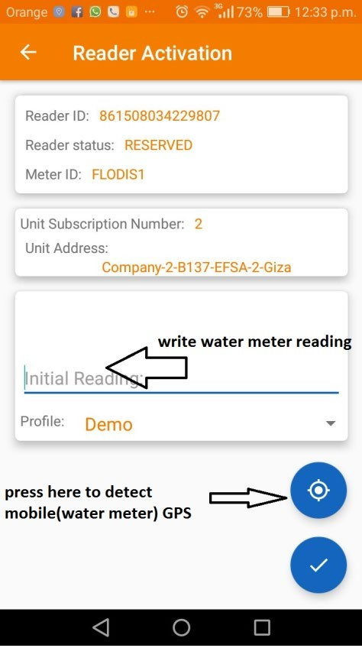
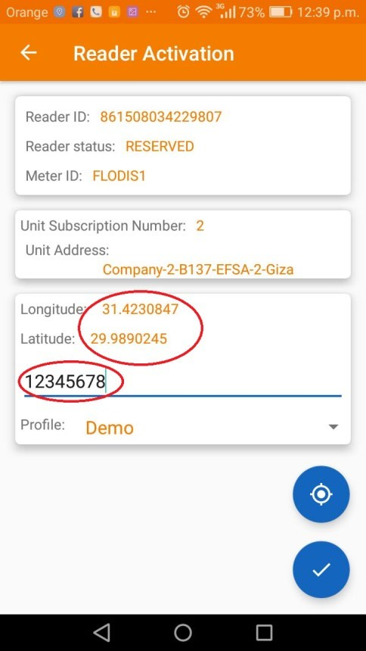
Exemple: visualisation work order
Cordonnées géographiques
Valeur initiale compteur

Slide 10
Exemple commande: SDE-SONATEL-OBS Egypte
1
Sonatel : présentation de la solution à SDE et demande des besoins spécifiques du client (hébergement, intégration facturation, langue, nb de compteurs…)
2
Sonatel : envoi du besoin à OBS pour estimation d’une offre
3
OBS egypt : mis en place d’une offre comprenant les besoins en développement supplémentaires tenant compte des demande du client, du support technique …
4
Orange : réception de l’offre et mise en place d’une OSM destinée à SDE (bundle SIM, réseau…)
5
SDE : validation de l’offre
6
Orange: réception des lecteurs et livraison au client avec parc SIM et documents explicatifs
7
OBS/OLE : gestion du backend et support client niveau 2

Slide 11
Exemple évaluation financière
Cas d’exemple : offre pour 500 compteurs avec fonctionnalités de base:
Applications mobiles + backend + support : 45000$ par an
→ soit 90$ par abonnement/ par an
Lecteur: 120$ par unité
Le prix du compteur est fixé par le marché
Le prix peut varier selon plusieurs éléments :
Nécessité de développement supplémentaire sur demande client
Nombre de lecteurs commandés

Slide 12
Avantages client
Télé-relève (les agents ne vont plus se déplacer sur sites )
Détection de fraudes (en cas d’inversion du compteur une alerte est levée)
Suivi de la consommation en temps réel (le client à une idée sur la facture)
Vue globale sur le nombre de compteur par localité grâce à la géolocalisation qui est embarquée

Slide 13
Avantages SONATEL
Chaque compteur dispose d’une puce
Hébergement du backend dans le Datacenter (offre Cloud). Cependant nécessite du développement supplémentaire
consommation de la Data (entre backend et reader, backend et clients, backend techniciens )

Slide 14
Perspectives IoT vs GPRS
D’autres use cases sont possibles avec GPRS :
Boutons de satisfactions clients (boutons smiley)
Gestion de parking
Télé relève du niveau de carburant des cuves

Slide 15
Inconvénients
Durée de batterie moins performante si beaucoup de messages sont envoyés (comparé aux solutions LoRA)
Solution très coûteuse
Dépendant du réseau 2G

